Slide 1


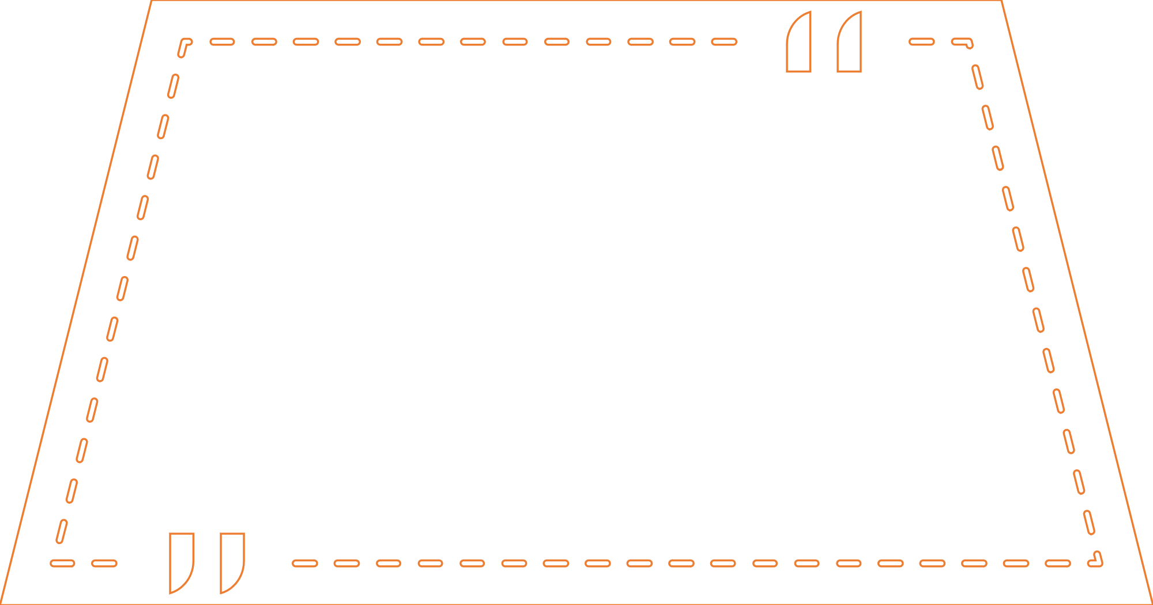



Toán
Hình thang
Trang 91

Slide 2






Khởi động

Slide 3
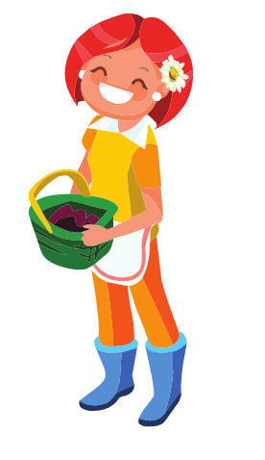
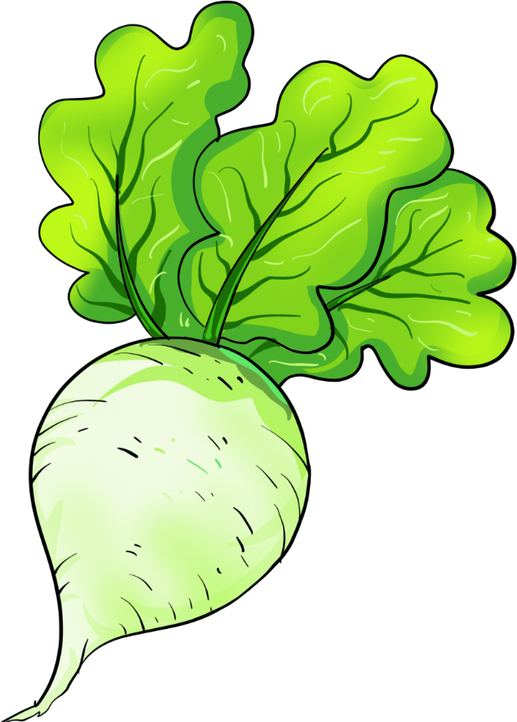

Nhổ củ cải

Slide 4



Tính diện tích hình tam giác có độ dài đáy và chiều cao lần lượt là 8cm và 5,4cm.
Diện tích hình tam giác đó là:
(8 x 5,4) : 2 = 21,6 (cm)
Đáp số : 21,6 cm

Slide 5

Đặt tính rồi tính: 34,54 + 65,961
34,54
65,961
+
100,501

Slide 6
Toán
Hình thang
Trang 91

Slide 7



Mục tiêu
Có biểu tượng về hình thang.
Nhận biết được một số đặc điểm của hình thang; phân biệt được hình thang với các hình đã học.
Biết vẽ hình để rèn kĩ năng nhận dạng được hình thang và một số đặc điểm của hình thang. (Ngoài chuẩn)
Nhận biết hình thang vuông.

Slide 8

A
B
Cái thang
D
C
Hình thang ABCD
Hình thang ABCD có các cạnh nào song song với nhau?
Hình thang là hình như thế nào?
Hình thang ABCD có mấy cạnh?
Hình thang ABCD có:
+ 4 cạnh:
;
DA
AB
BC
CD
;
;
+ 2 cạnh AB và DC song song với nhau.
Hình thang có một cặp cạnh đối diện song song.

Slide 9
A
Đáy bé
B
Cạnh bên
Cạnh bên
Đáy lớn
D
C
Hình thang ABCD
Hình thang ABCD có:
+ 4 cạnh:
;
DA
AB
BC
CD
;
;
+ 2 cạnh AB và DC song song với nhau.
Hình thang có một cặp cạnh đối diện song song.
+ Hai cạnh đối diện song song gọi là hai cạnh đáy:
cạnh đáy AB;
cạnh đáy DC
+ Hai cạnh còn lại gọi là hai cạnh bên: AD và BC

Slide 10
A
Đáy bé
B
D
C
H
Đáy lớn
AH là đường cao của hình thang ABCD.
Độ dài AH là chiều cao của hình thang ABCD.
Đường cao AH như thế nào với hai đáy của hình thang ABCD?
Đường cao AH vuông góc với hai đáy AB và DC của hình thang ABCD.

Slide 11
A
Đáy bé
B
Hình thang ABCD có cạnh đáy và cạnh bên nào?
Trong hình thang ABCD, AH là gì?
Hai cạnh đáy là hai cạnh như thế nào?
Hình thang là hình như thế nào?
D
C
H
Đáy lớn
Hình thang ABCD có:
+ Cạnh đáy AB và cạnh đáy DC.
+ Cạnh bên AD và cạnh bên BC.
+ Hai cạnh đáy là hai cạnh đối diện song song.
Hình thang có một cặp cạnh đối diện song song.
+ AH là đường cao. Độ dài AH là chiều cao.

Slide 12
Luyện tập
E
D
U
F
I
V
E

Slide 13
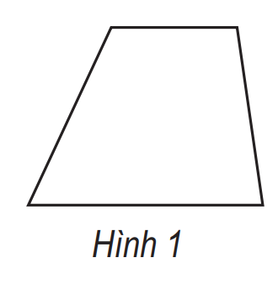
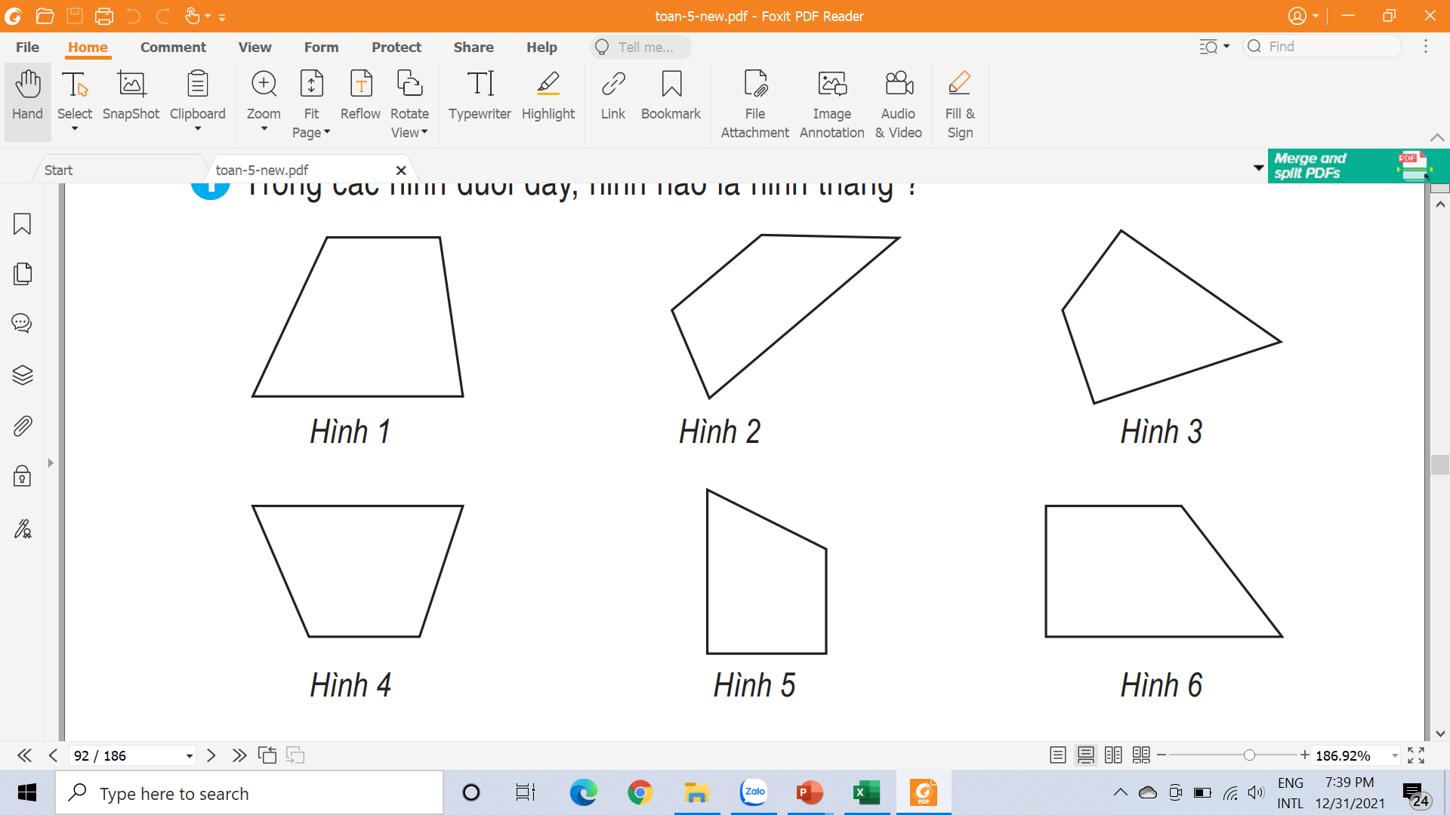
1
Trong các hình dưới đây, hình nào là hình thang?
Tại sao các hình này là hình thang?
Tại sao các hình 3 không là hình thang?
Vì trong hình 3 không có cặp cạnh đối diện song song.
Vì các hình này có cặp cạnh đối diện song song với nhau.

Slide 14
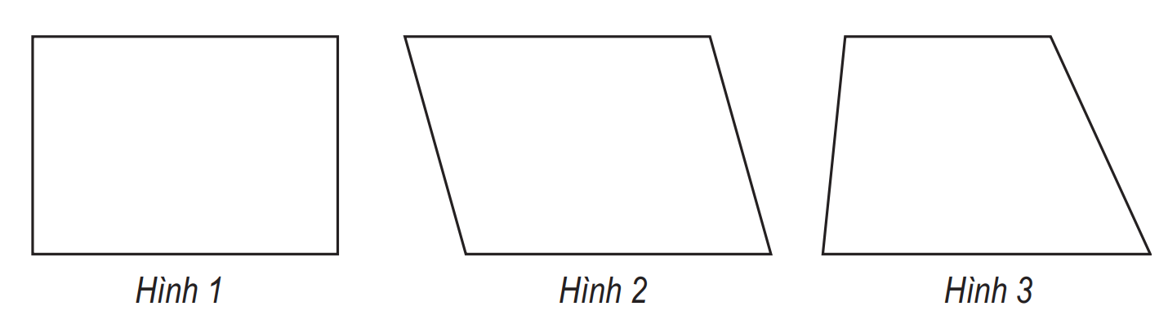
2
Trong 3 hình dưới đây, hình nào có:
?
- Bốn cạnh và bốn góc
Hình 1,
hình 2,
:
hình 3
- Hai cặp cạnh đối diện song song
Hình 1,
hình 2
?
:
:
- Chỉ có một cặp cạnh đối diện song song
?
Hình 3
:
- Có bốn góc vuông
?
Hình 1

Slide 15
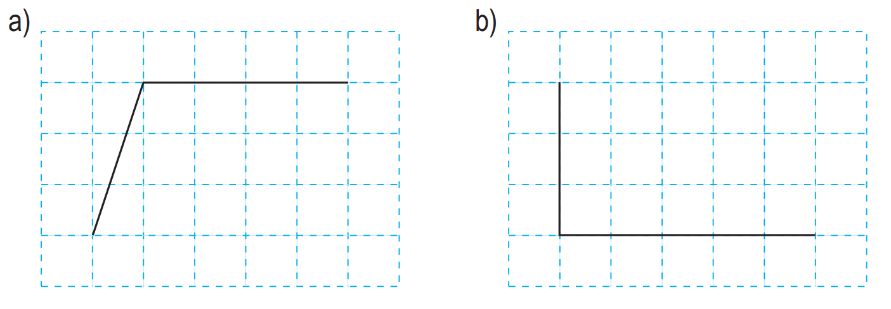
3
Vẽ thêm hai đoạn thẳng vào mỗi hình dưới đây để được hình thang:
Để vẽ được hình thang, ta cần chú ý vẽ được hai đường thẳng song song.
Để vẽ được hình thang, ta cần chú ý điều gì?
Ngoài chuẩn

Slide 16
4
Hình thang ABCD có:
Đáy bé
+ Những góc nào là góc vuông?
A
B
Góc A và góc D là hai góc vuông.
+ Cạnh bên nào vuông góc với hai đáy?
D
C
Đáy lớn
Cạnh bên AD vuông góc với hai đáy AB và DC.
Hình thang có một cạnh bên vuông góc với hai đáy gọi là hình thang vuông.

Slide 17
Củng cố
Hình thang là hình như thế nào?
Hình thang có một cặp cạnh đối diện song song.
Hình thang vuông là hình như thế nào?
Hình thang vuông có một cạnh bên vuông góc với hai đáy.

